Slide 1
고객관리시스템
이영기

Slide 2
목차
시나리오
요구분석정의서
클래스 다이어그램
유스케이스 모델
시퀀스 다이어그램
ER 다이어그램
UML 개발
스토리 보드
결과물

Slide 3
시나리오
전체버튼 클릭 → DB접근 → 모든 데이터 가져옴 → 테이블 출력
검색버튼 클릭 → 검색 폼 → 검색할 데이터 받음 → DB 접근
→ 검색한 데이터 가져옴 → 테이블 출력
추가버튼 클릭 → 입력 폼 → 입력할 데이터 받음 → DB 접근
→ 입력, 입력한 데이터 가져옴 → 테이블 출력
테이블 선택 → 수정버튼 클릭 → 수정 폼 → 수정할 데이터 받음 → DB 접근
→ 수정, 수정한 데이터 가져옴 → 테이블 출력

Slide 4
시나리오
테이블 선택 → 삭제버튼 클릭 → DB 접근
→ 삭제, 모든 데이터 가져옴 → 테이블 출력
차트버튼 클릭 → DB 접근 → 모든 데이터 가져옴
→ 차트 폼 → 데이터 가공한 차트 출력
현재 테이블 문서화버튼 클릭 → 테이블에 출력된 데이터 가져옴
→ 문서화폼 → 파일이름, 파일경로 데이터 받음 → 엑셀파일로 출력

Slide 5
요구분석정의서
기본 기능
전체보기: DB에 저장된 모든 데이터를 볼 수 있음
검색: DB에 저장된 데이터 중, 성명 필드 값이 특정 단어를 포함하는 경우 볼 수 있음
추가: 성명, 생년월일, 전화번호, 이메일, 성별, 이미지, 메모를 DB에 입력 할 수 있음
(단, 성명과 전화번호는 필수이며, 전화번호는 중복되어서는 안된다)
(또한 성별은 '남' 또는 '여'만 존재한다)
수정: 선택한 데이터의 일부 또는 전체를 수정하여 DB에 저장할 수 있음
삭제: 선택한 데이터를 DB에서 삭제 할 수 있음

Slide 6
요구분석정의서
선택 기능
차트: DB에 저장된 모든 데이터를
(1.나이대별 인원수, 2.남여 성비)로 가공하여 차트로 보여줌
문서화: DB에 있는 데이터의 일부 또는 전체를 엑셀파일로 출력
센터: 성명, 생년월일, 전화번호, 이메일 필드 값이 나타나는 테이블
왼쪽: 선택한 레코드의 이미지, 메모를 포함한 자세한 정보 나열 (이력서 같은 느낌으로..)
아래쪽: 전체보기, 검색, 추가, 삭제, 차트, 문서화 버튼 나열
디자인

Slide 7
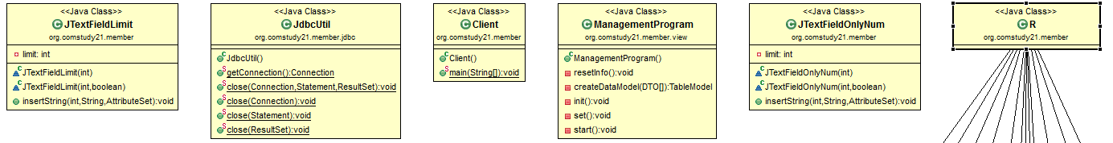
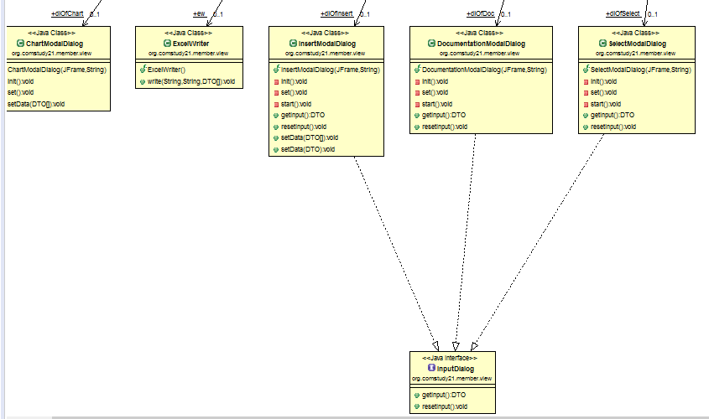
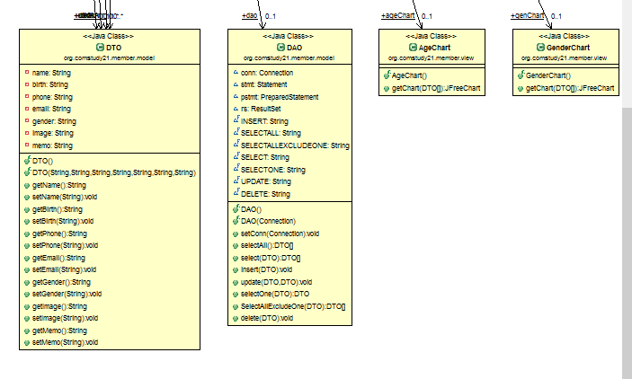
클래스 다이어그램

Slide 8
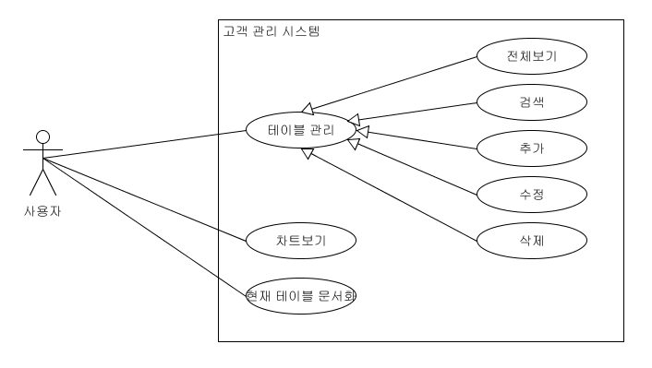
유스케이스 모델

Slide 9
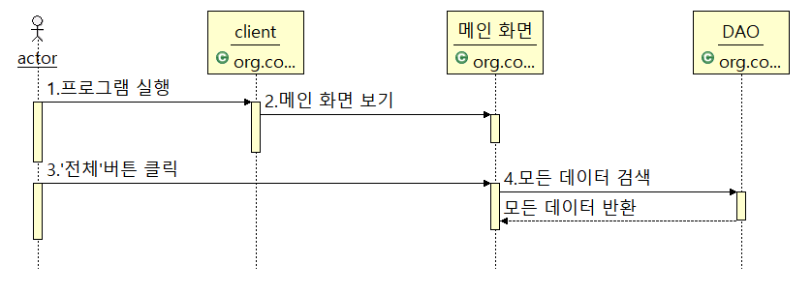
시퀀스 다이어그램

Slide 10
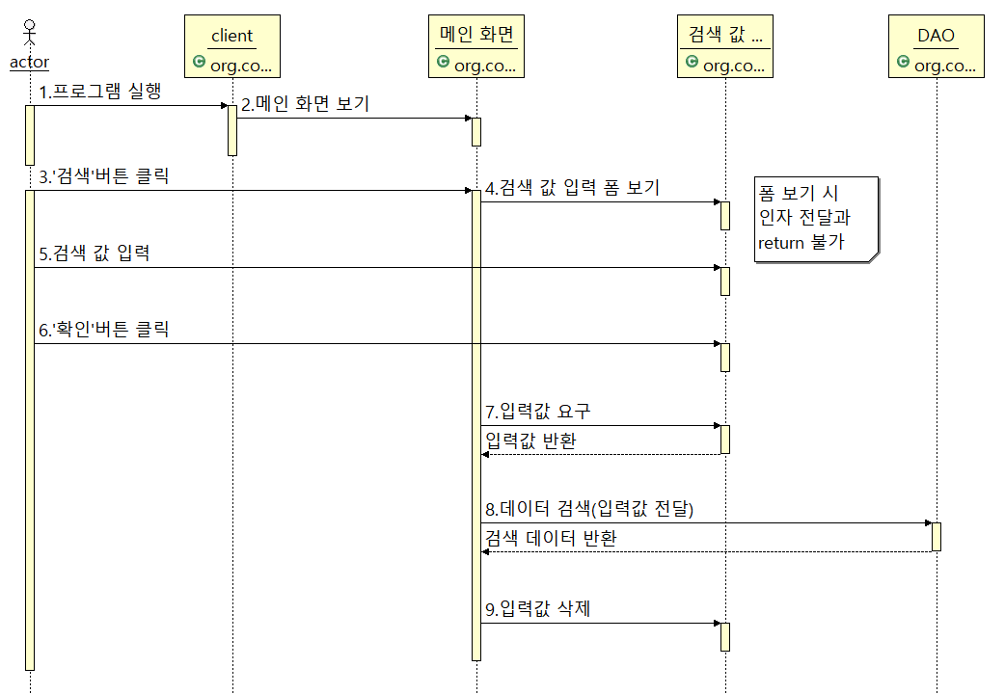
시퀀스 다이어그램

Slide 11
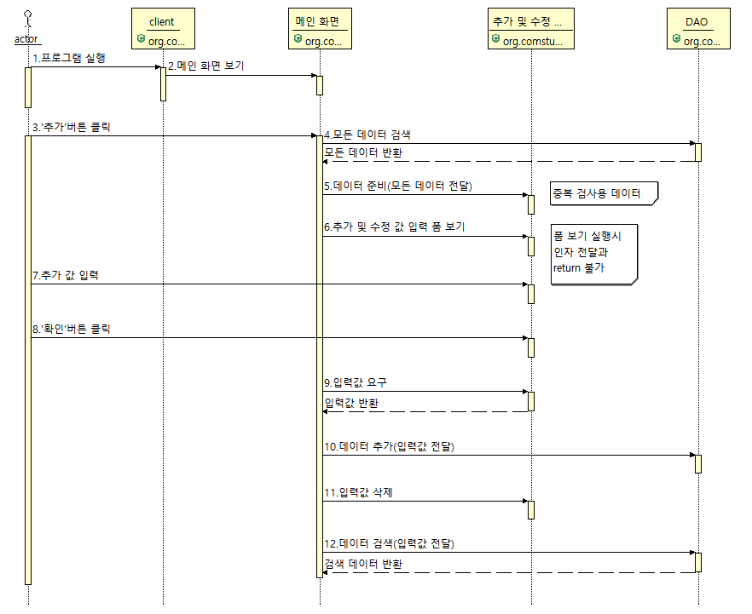
시퀀스 다이어그램

Slide 12
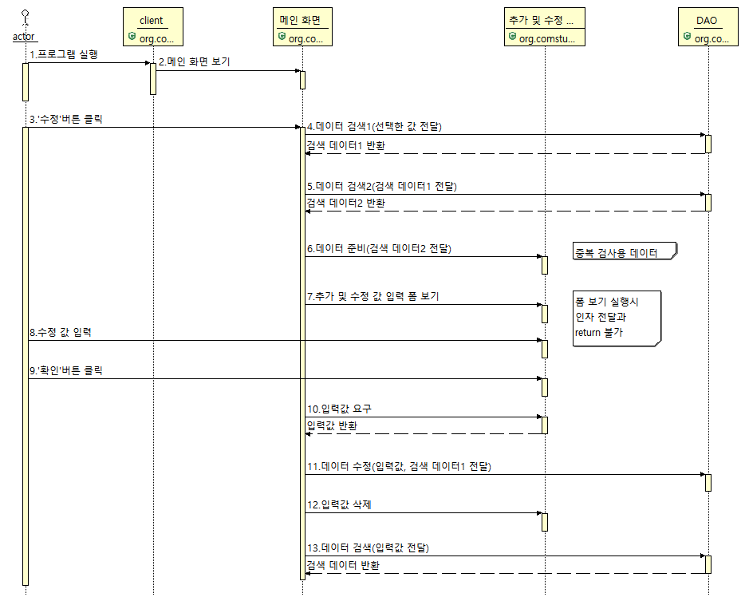
시퀀스 다이어그램

Slide 13
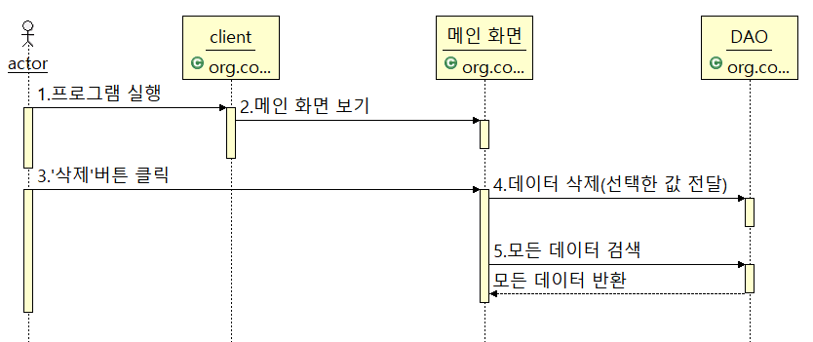
시퀀스 다이어그램

Slide 14
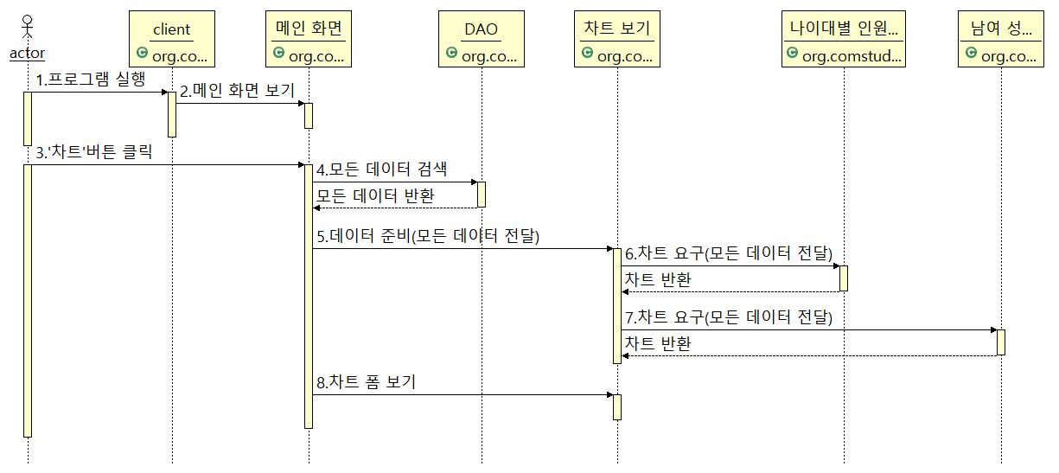
시퀀스 다이어그램

Slide 15
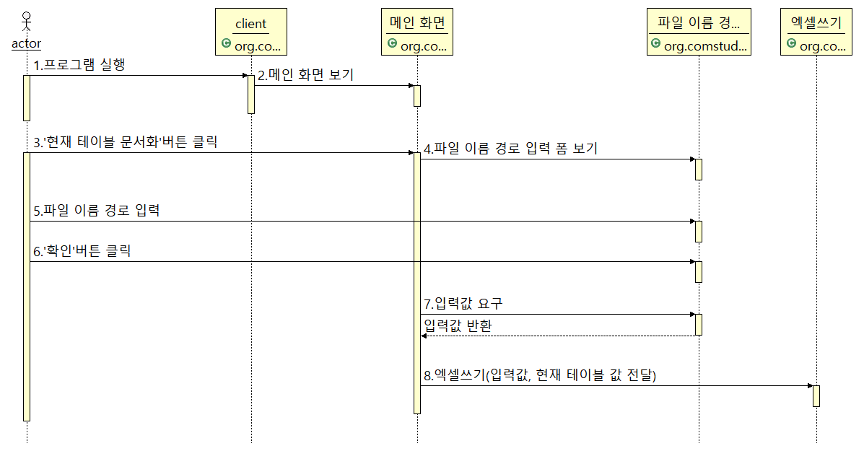
시퀀스 다이어그램

Slide 16
ER 다이어그램
성명
메모
생년월일
이미지
고객
전화번호
성별
이메일

Slide 17
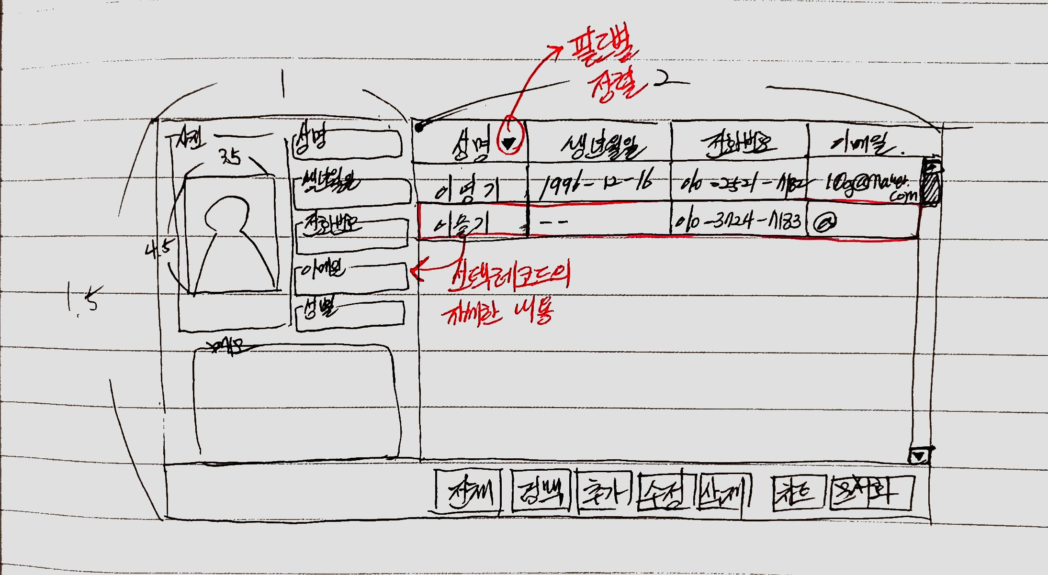
스토리보드

Slide 18
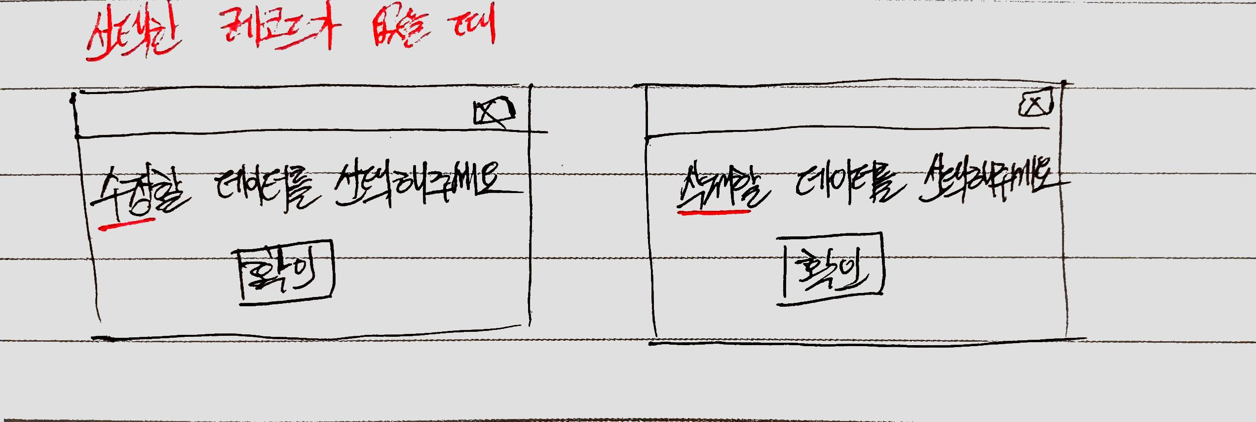
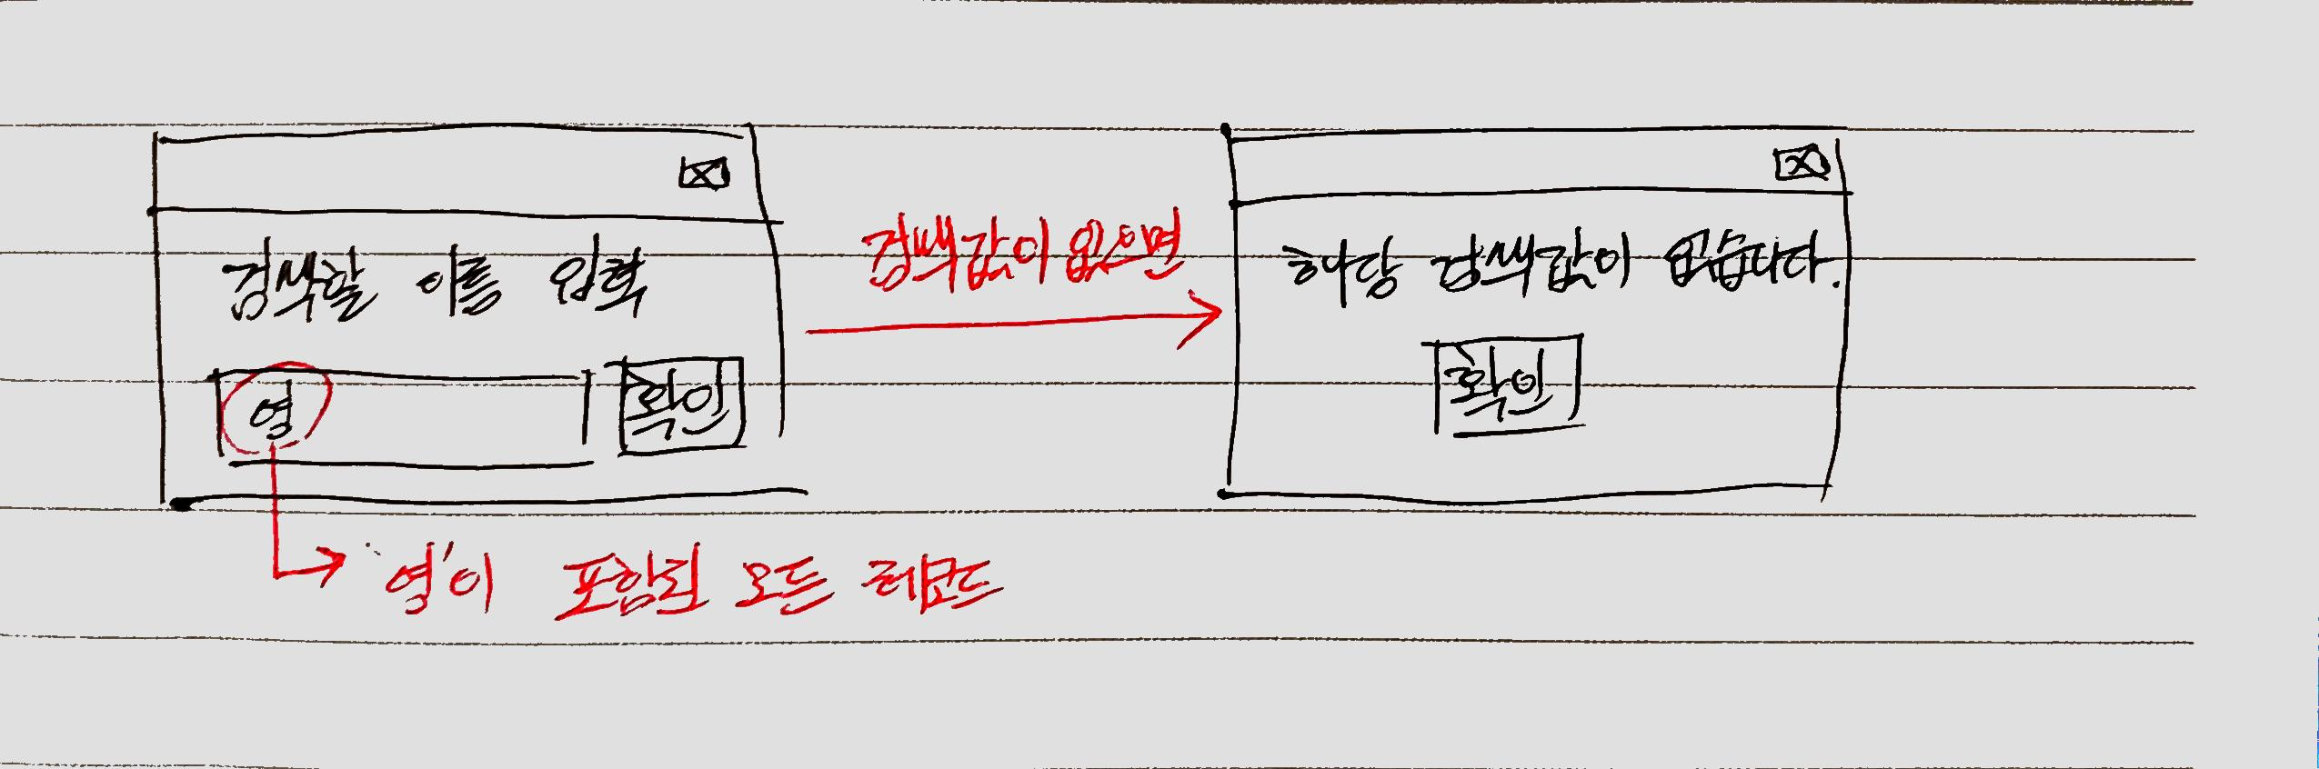
스토리보드

Slide 19
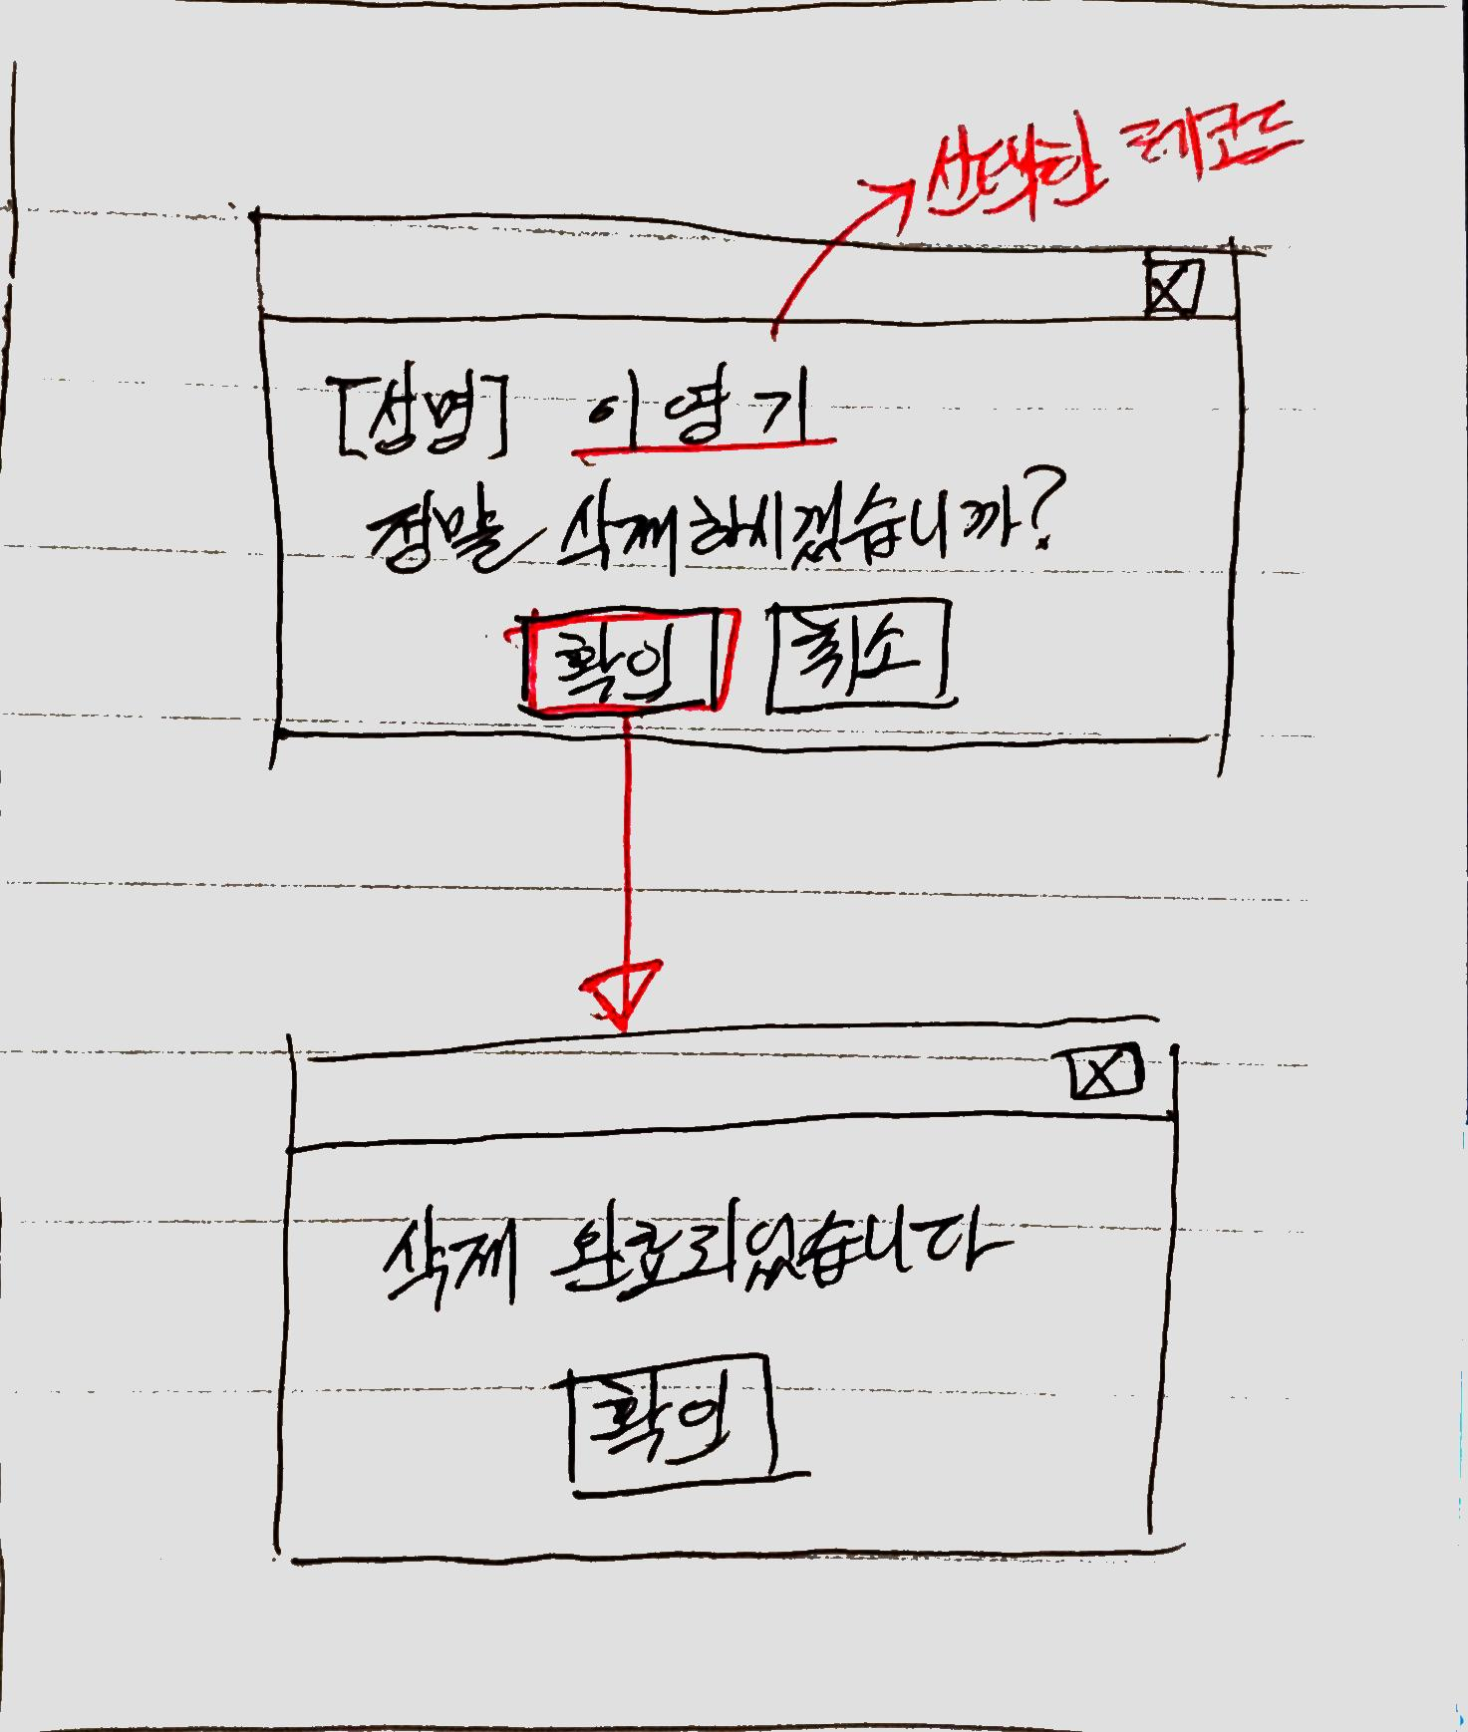
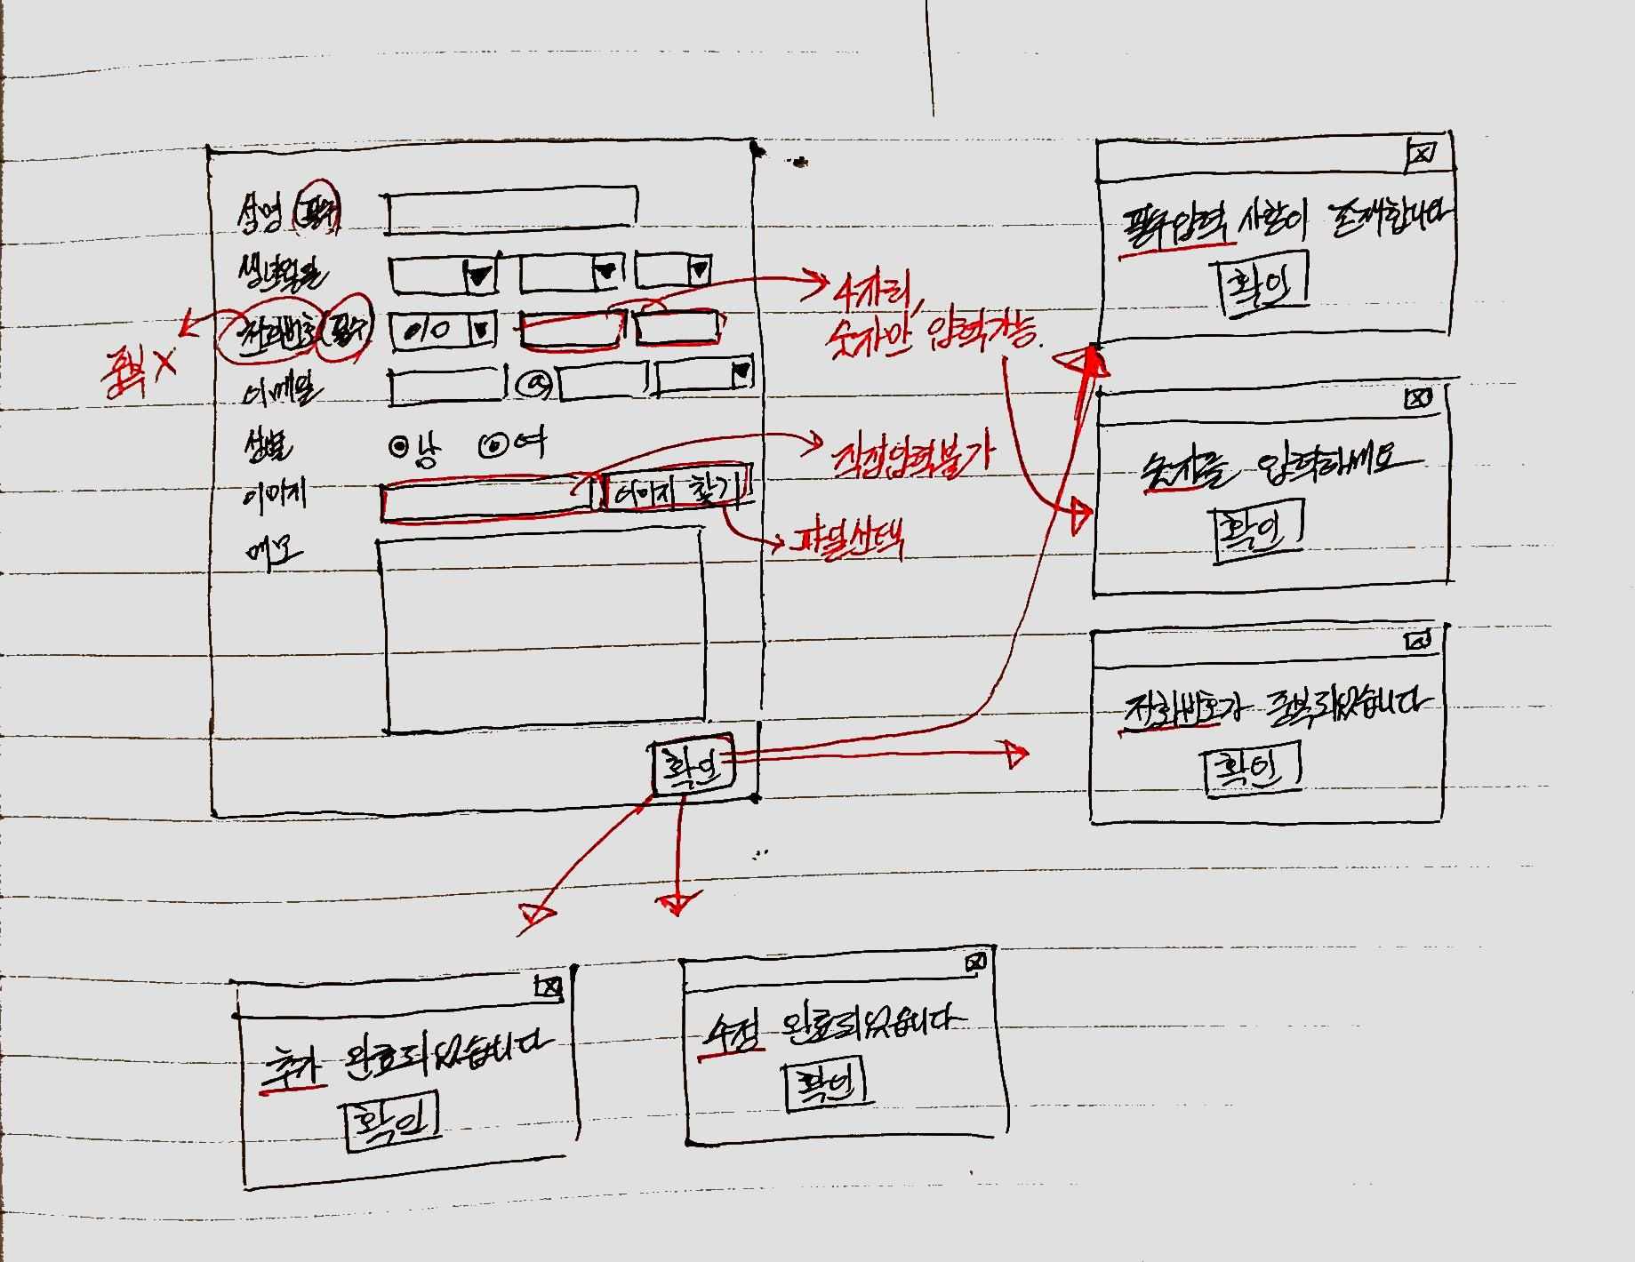
스토리보드

Slide 20
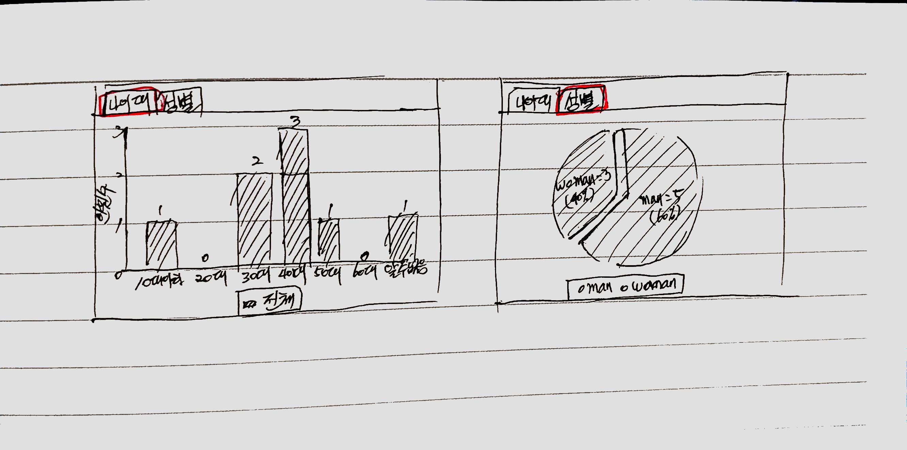
스토리보드

Slide 21
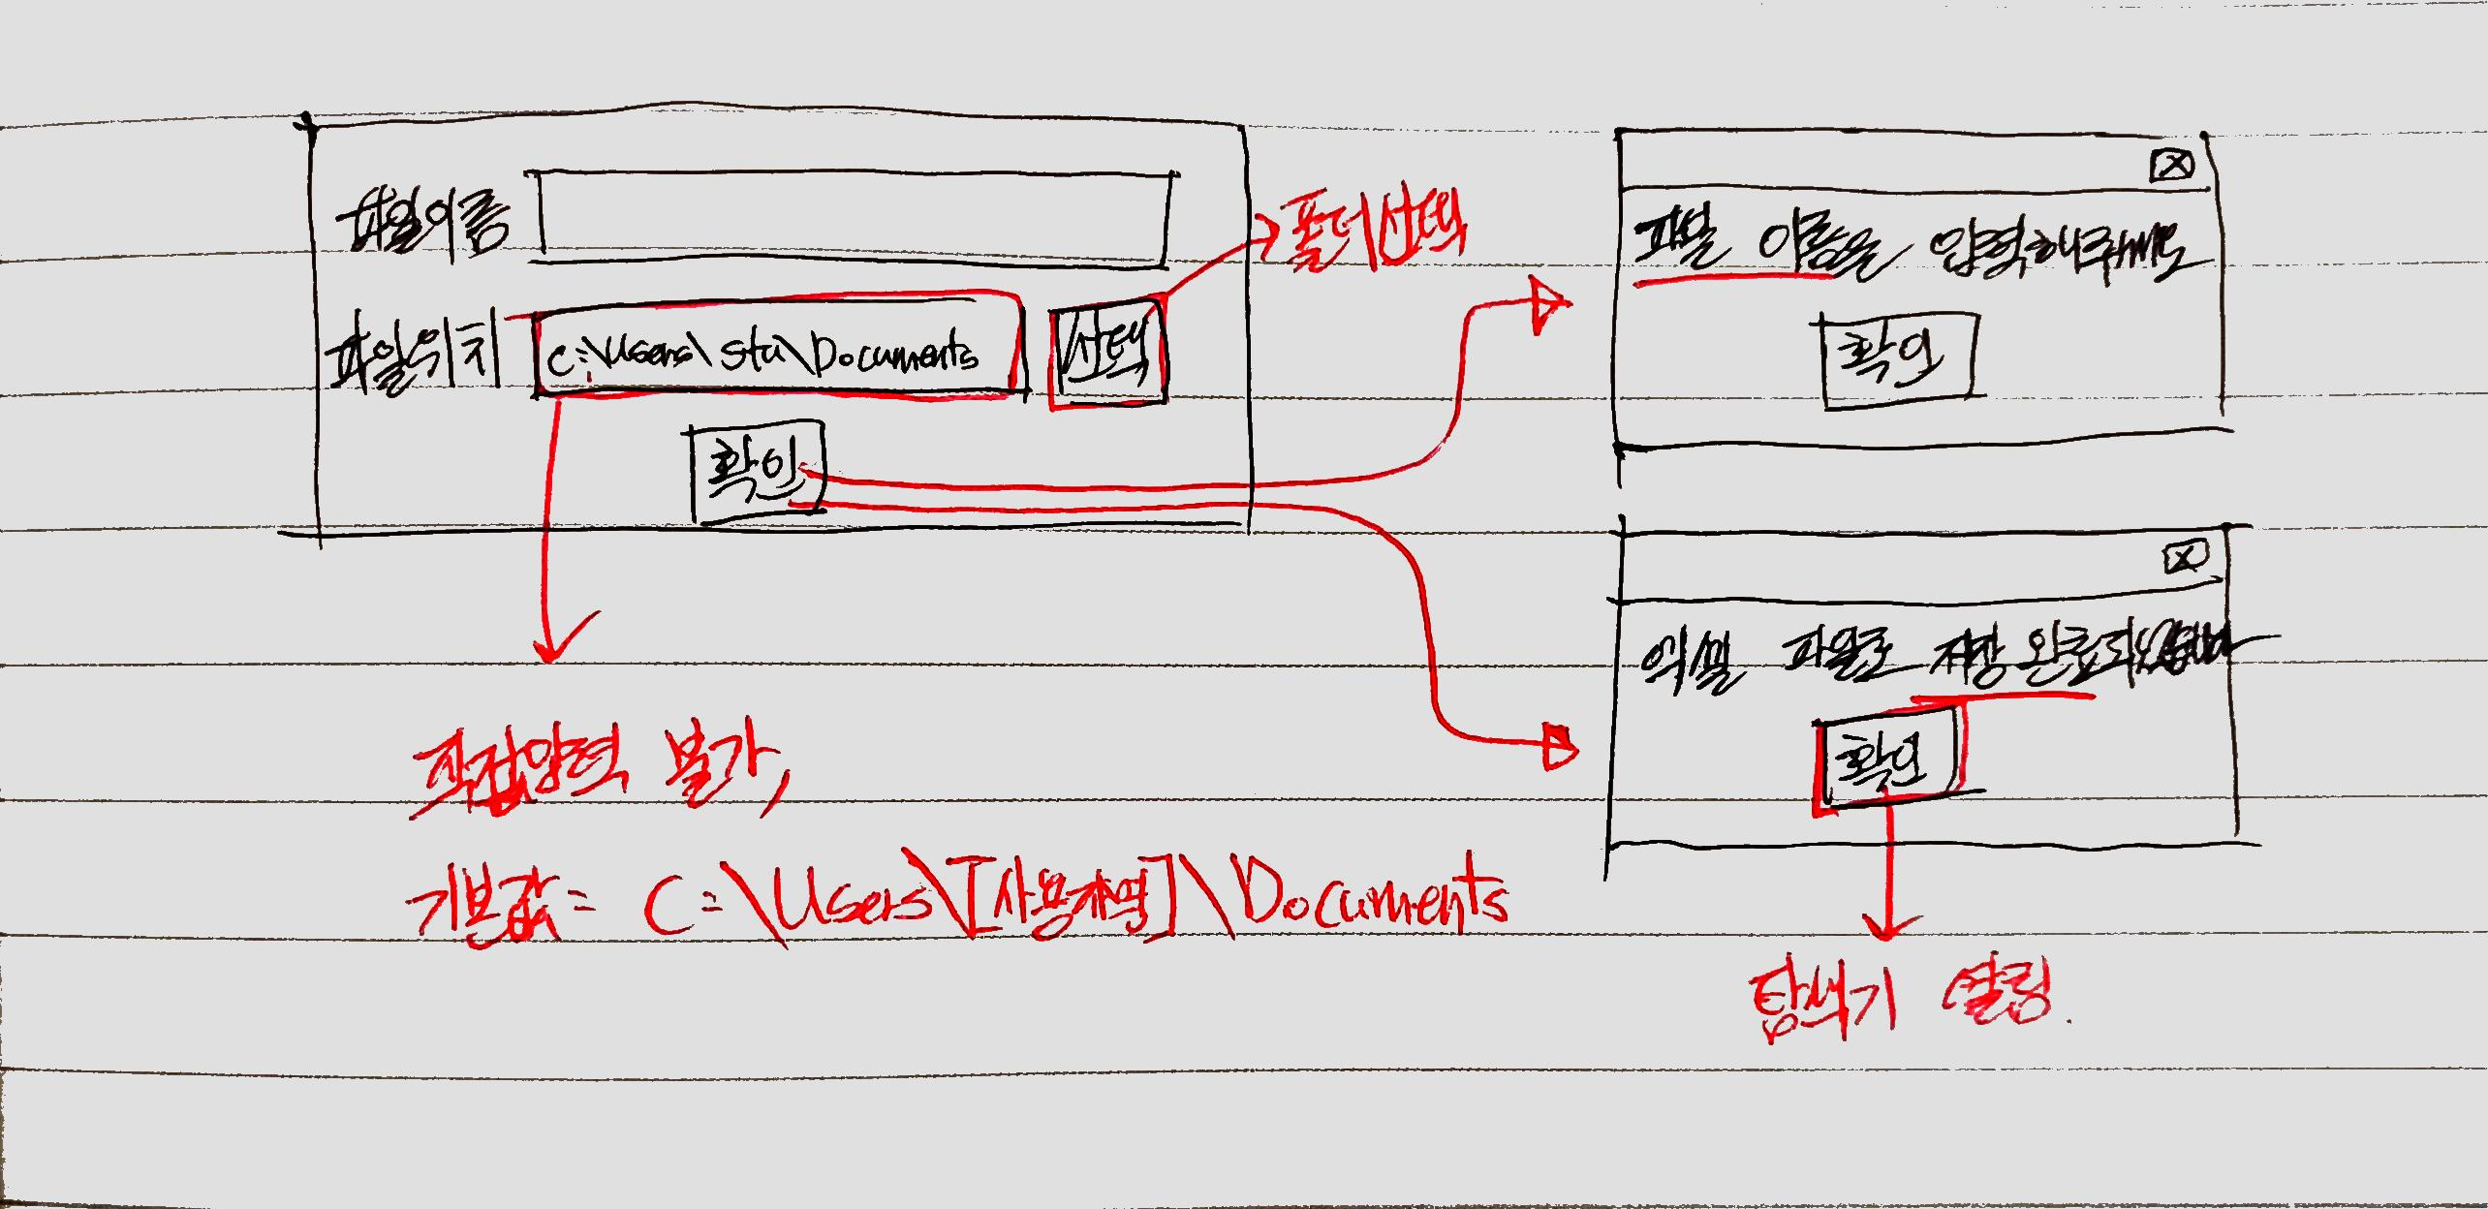
스토리보드

Slide 22
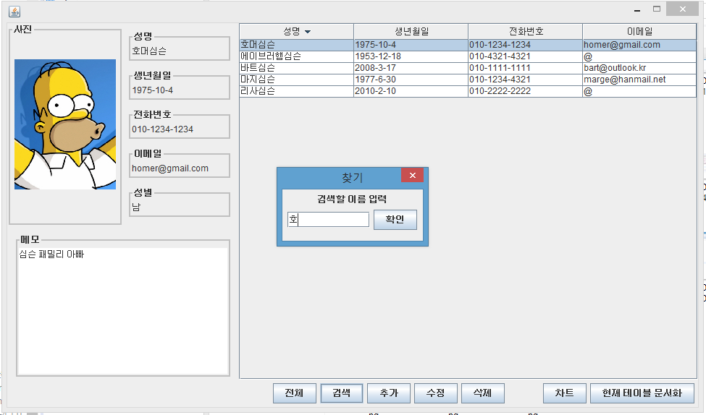
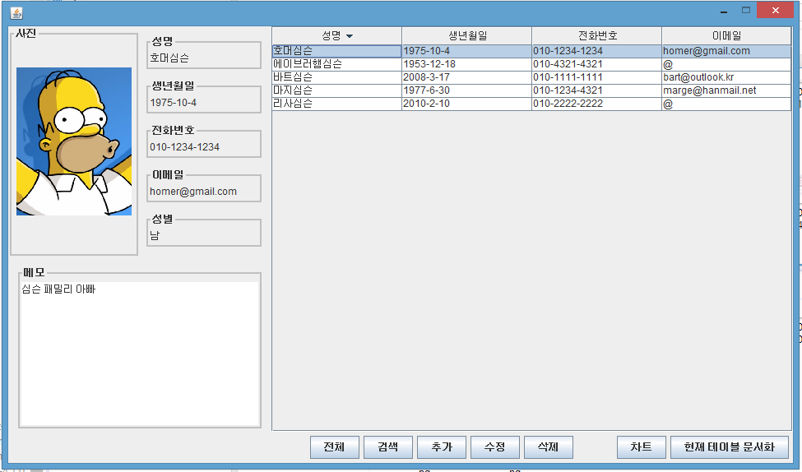
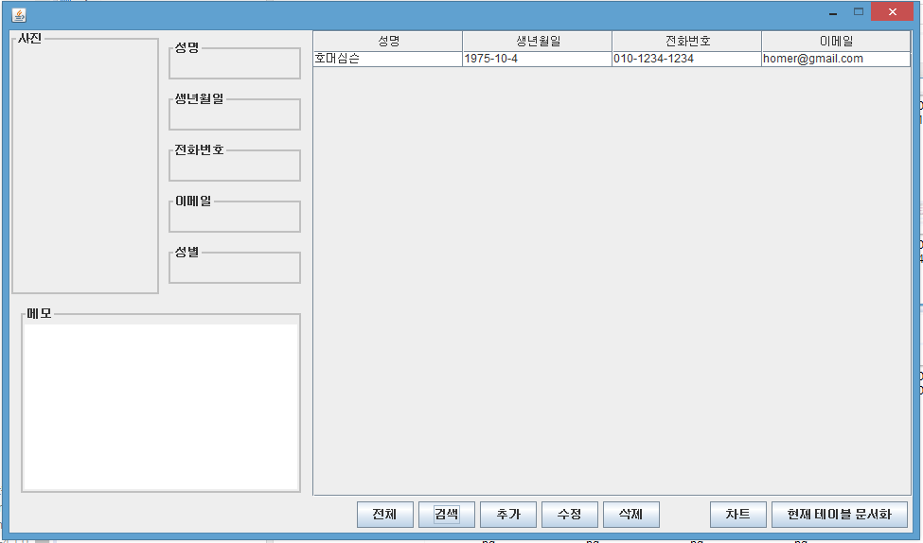
결과물
2
3
1

Slide 23
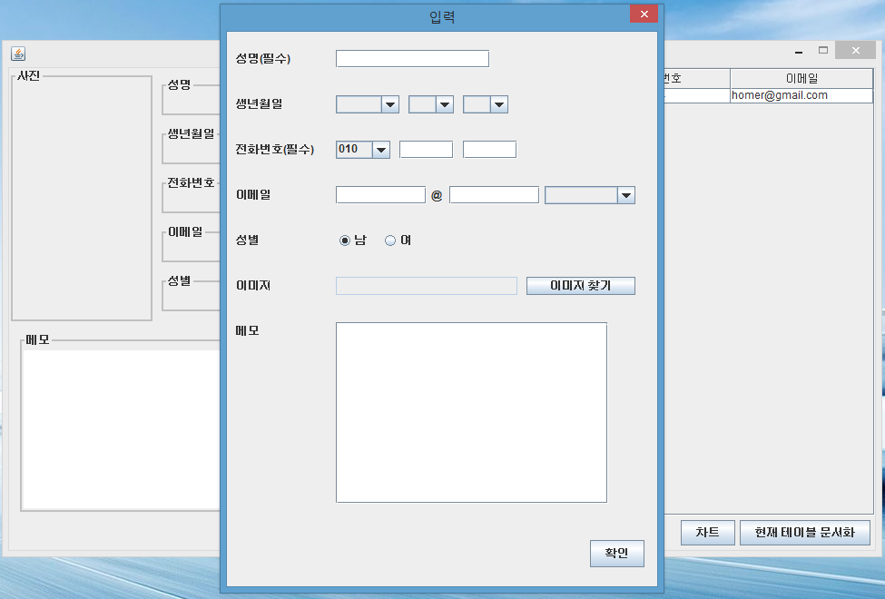
결과물
2
1

Slide 24
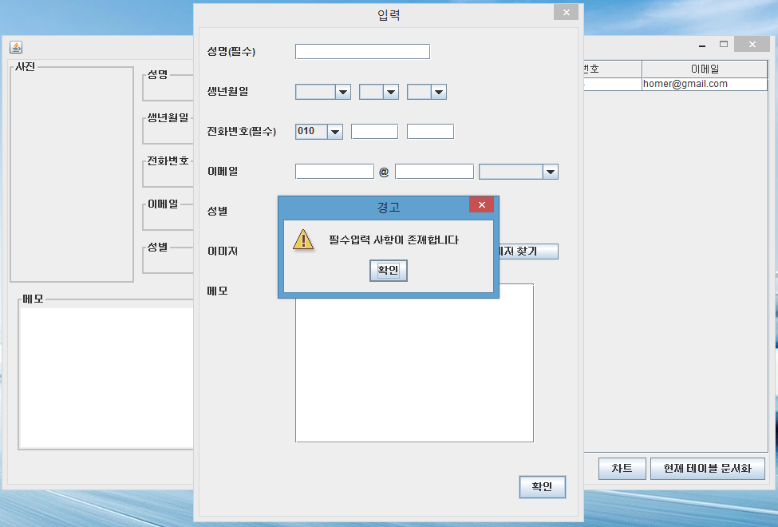


결과물

Slide 25
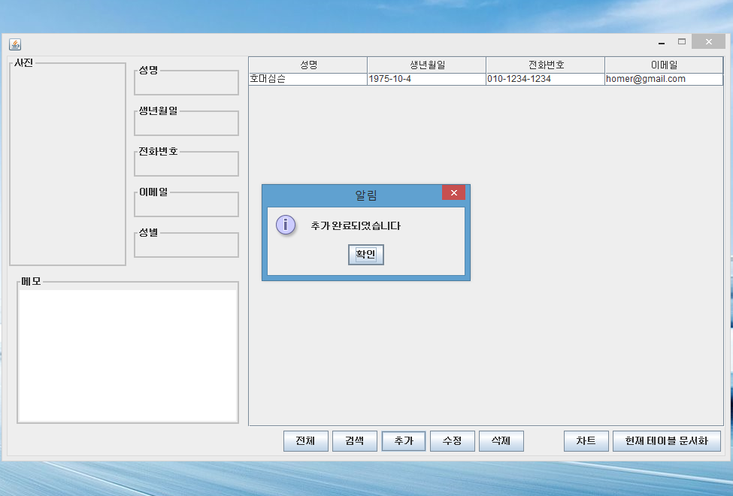
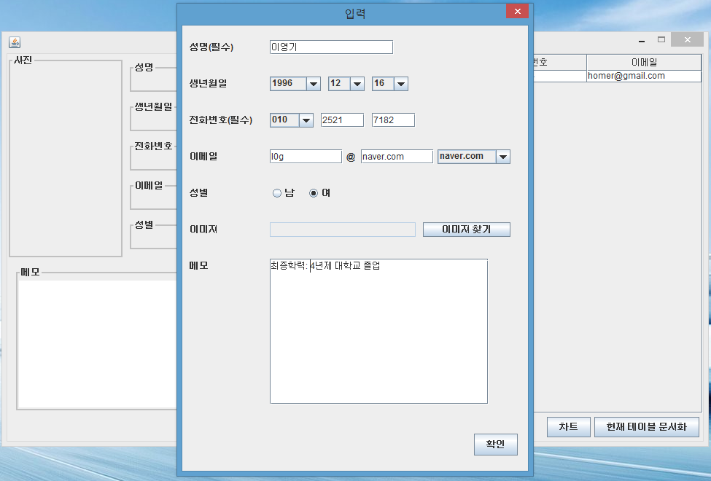
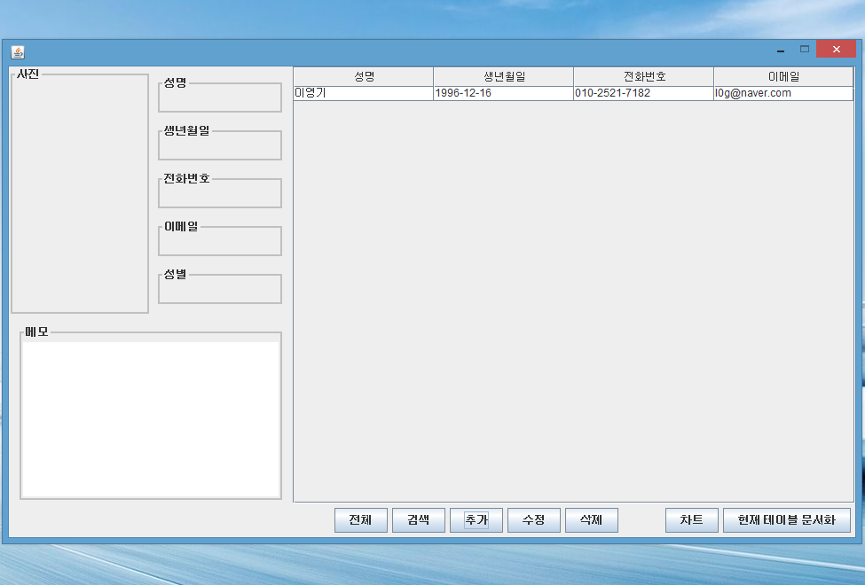
결과물
4
5
3

Slide 26
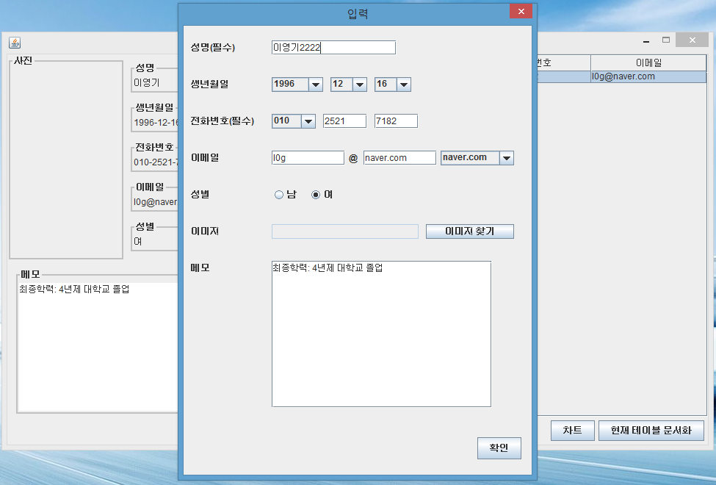
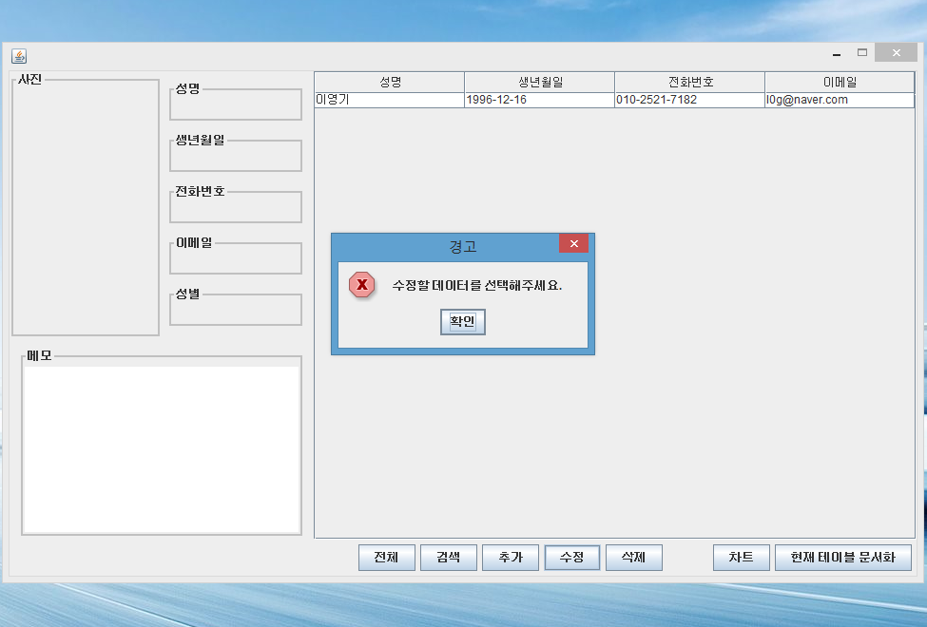
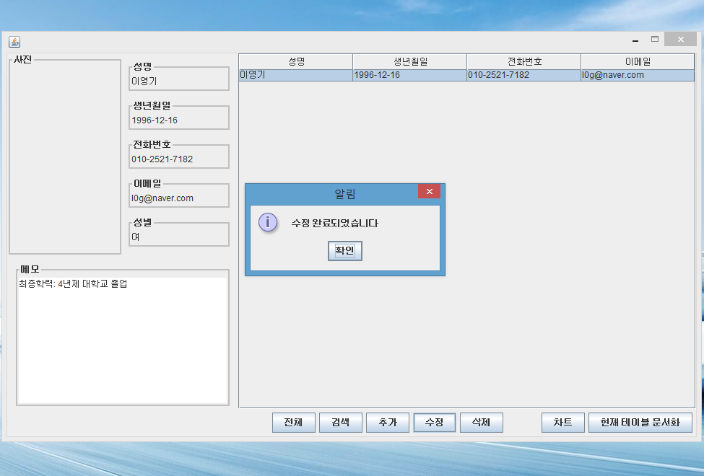

결과물
2
3
1
4

Slide 27
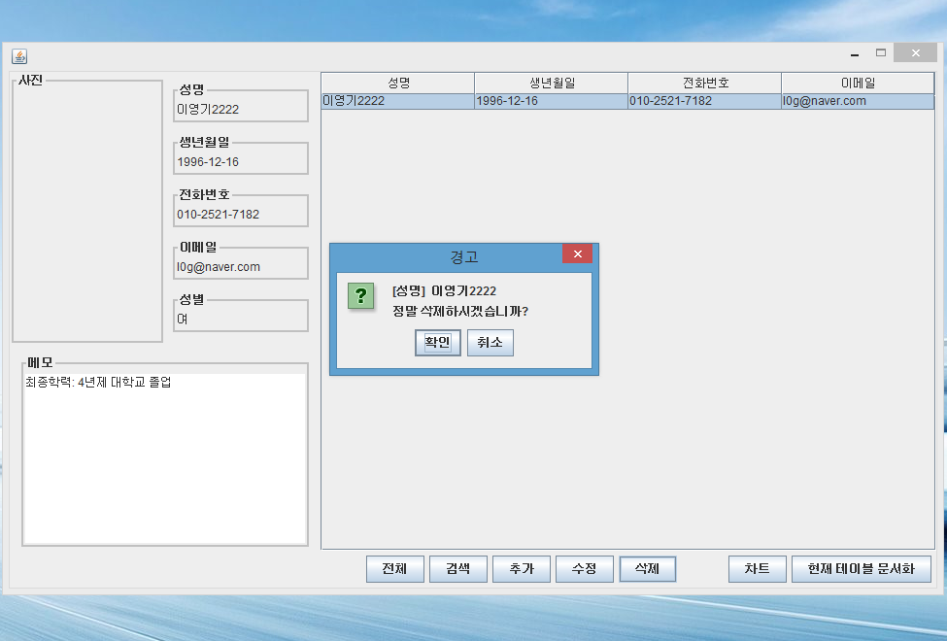
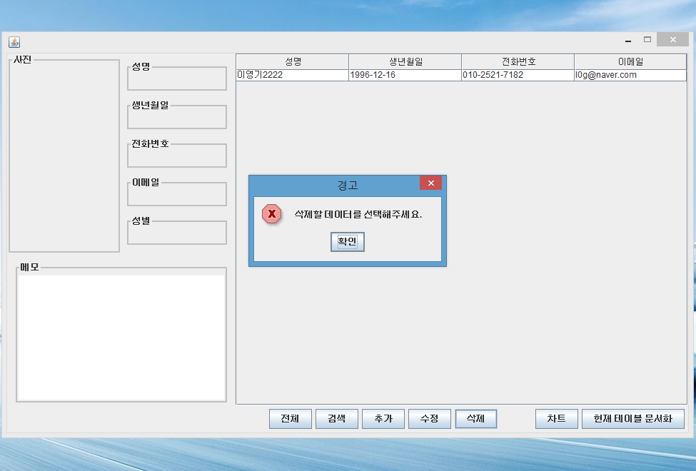
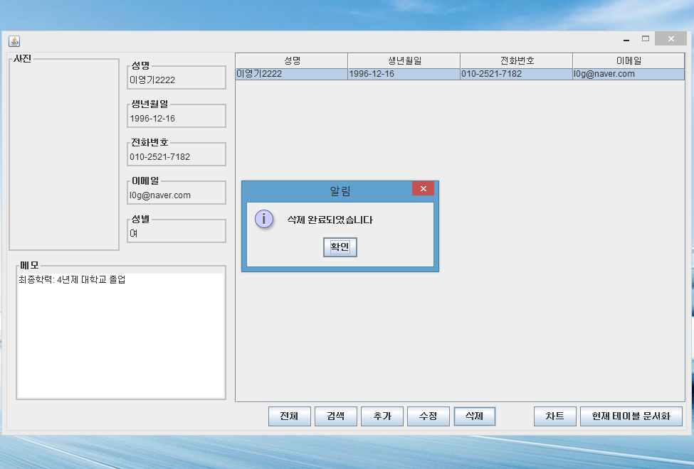
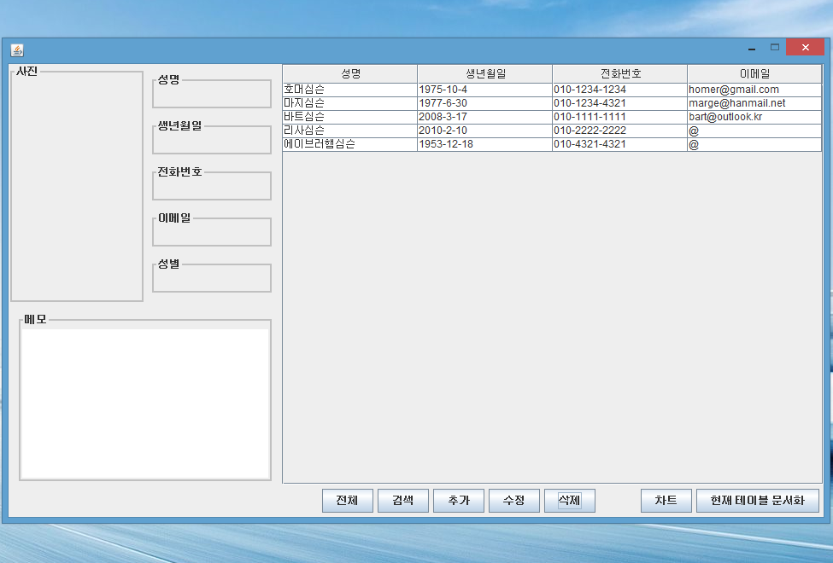
결과물
2
3
1
4

Slide 28
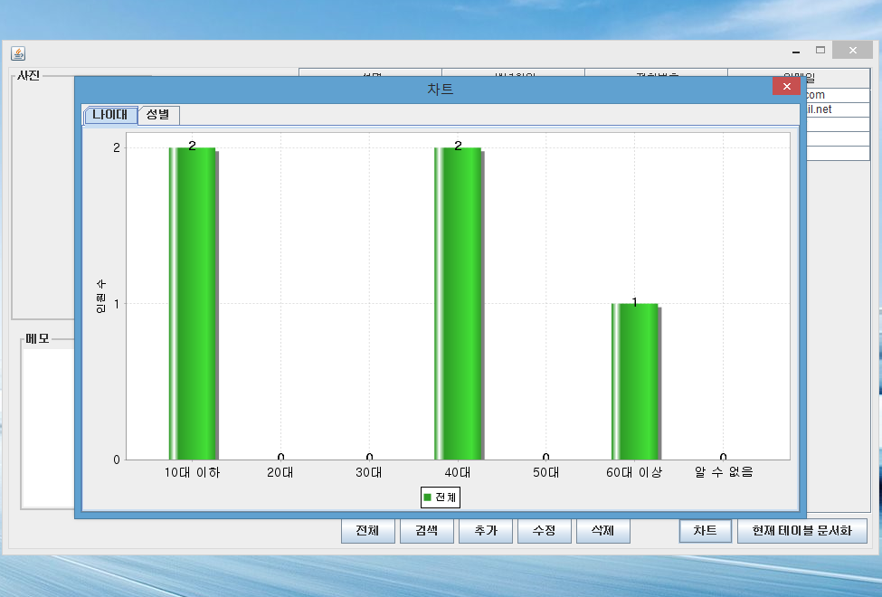
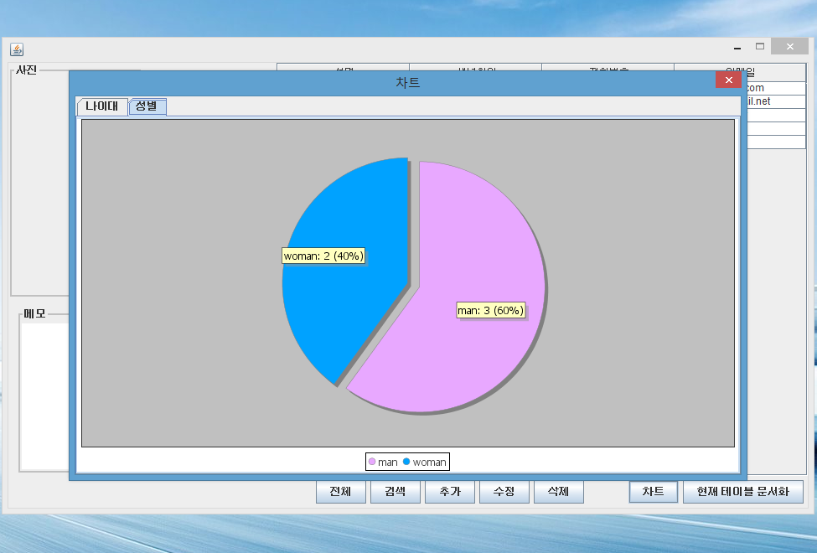
결과물
2
3
1

Slide 29
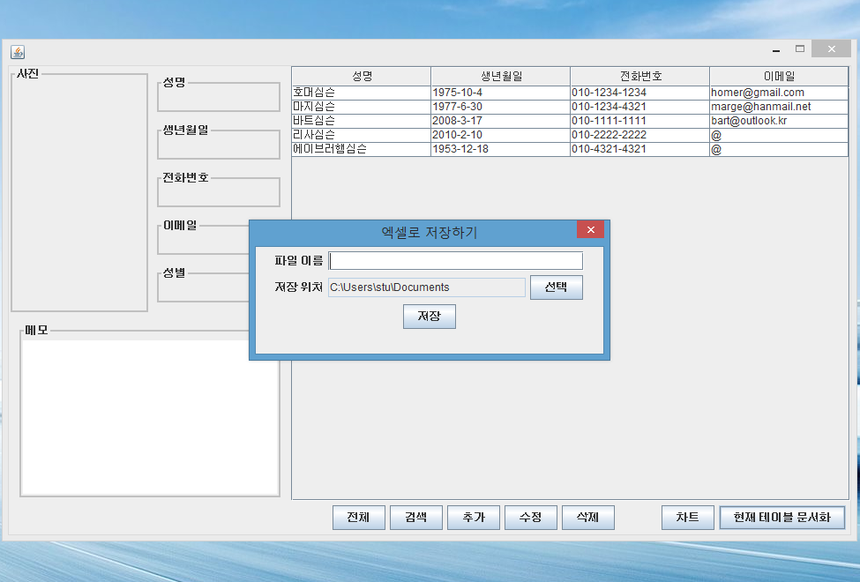
결과물
2
1

Slide 30
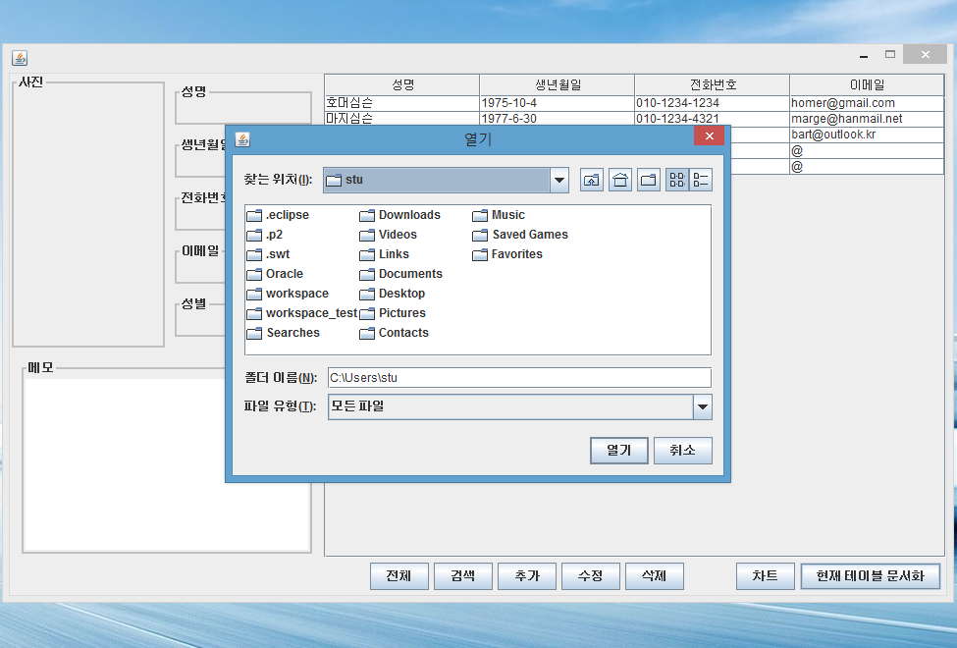
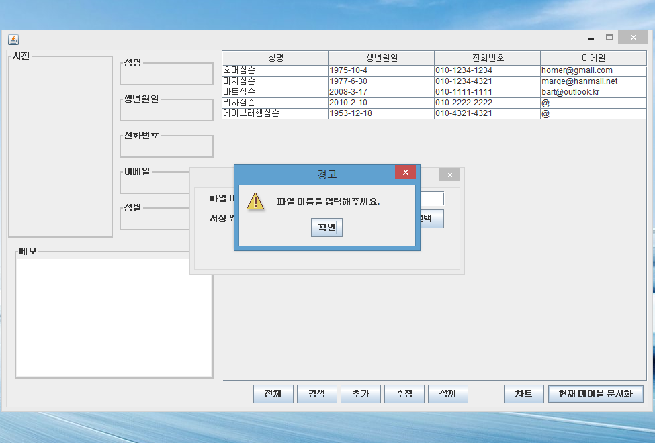
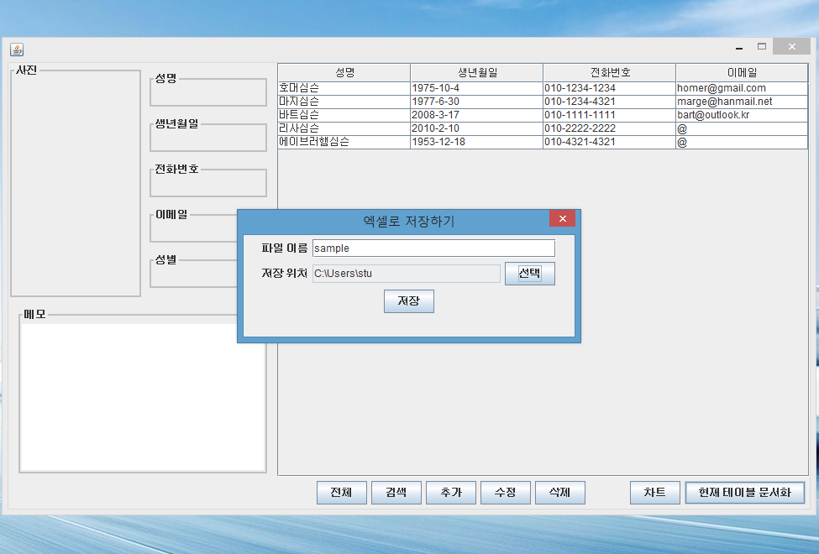
결과물
3

Slide 31
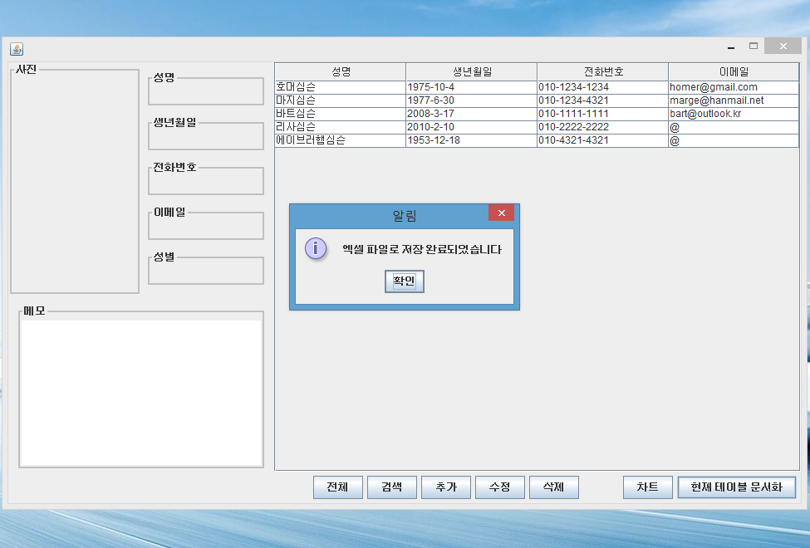
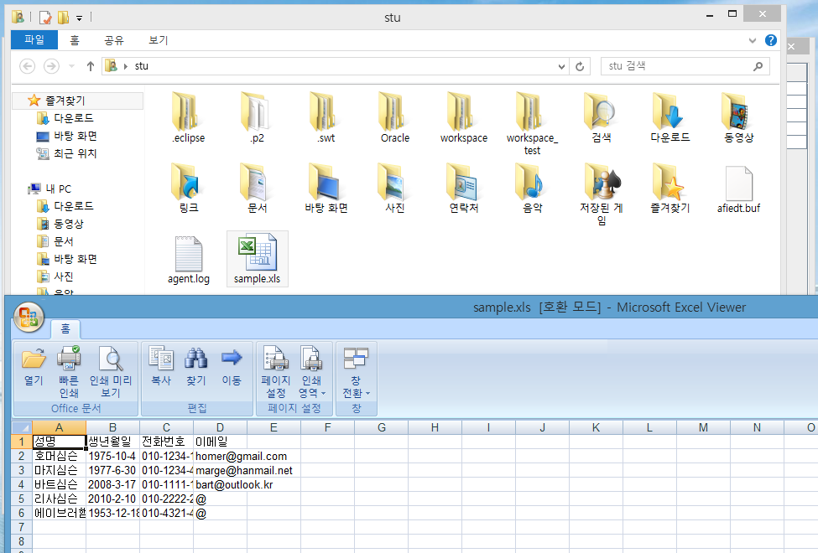
결과물
4
5

Slide 32
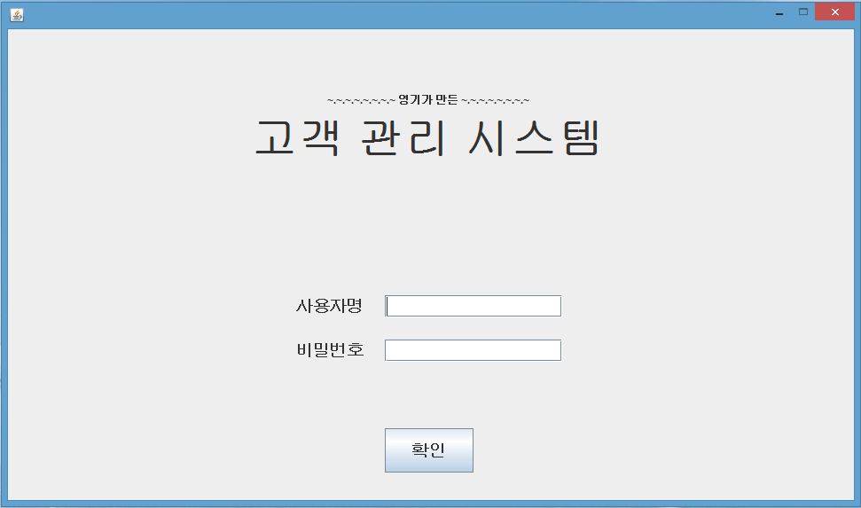
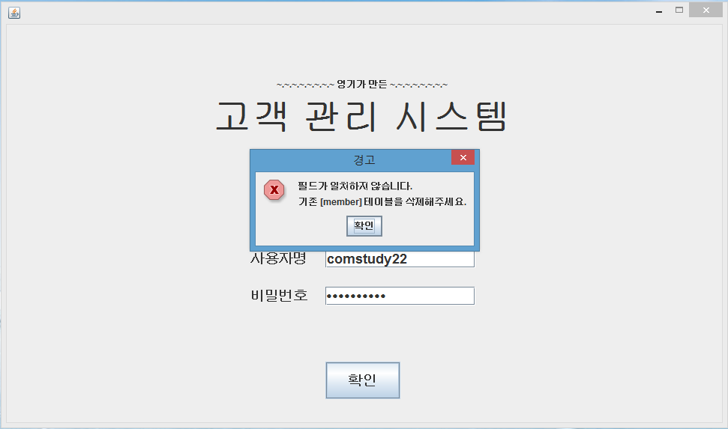
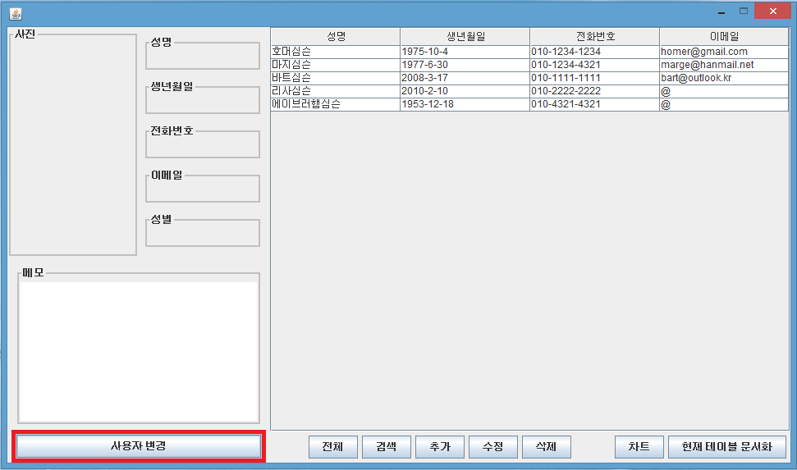
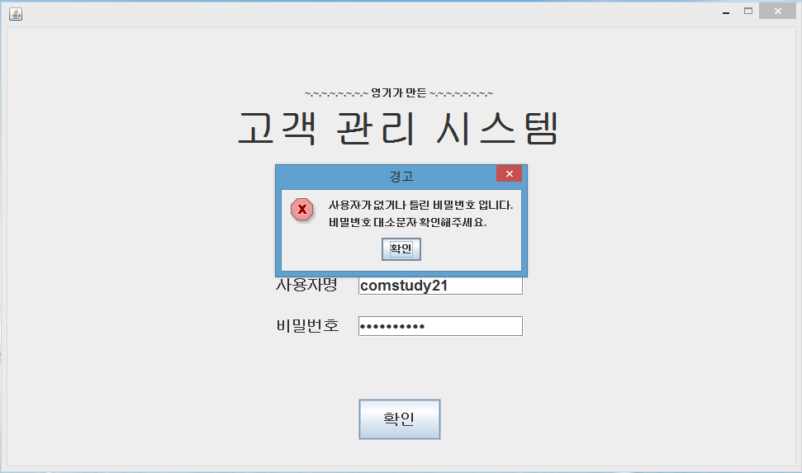
결과물(+로그인 기능 추가)
2
1

Slide 33
감사합니다
이영기

